Slide 1
Librería de descubrimiento

Slide 2
Arquitectura
Librería de descubrimiento
Módulo Discovery-service
Modelo de domio
Repositorios
Servicios
Modulo de búsqueda de similitudes
Módulo Discovery-back
API
Configuración
Federación
Módulo data-fetcher
Módulo federación
Integración en la arquitectura ASIO
Notes:
La librería de descubrimiento esta compuesta por distintos módulos con finalidades muy distintas:
Reconciliación de entidades → (dentro de un mismo Backend). Realiza la detección de duplicados o instancias que referencian el mismo concepto y coordina el proceso de merge o linkado
Descubrimiento de enlaces → Instancias externas al Bacend SGI. Tiene como finalidad añadir enlaces entre instancias
Otros Backend SGI.
La Nube LOD
Detección de equivalencias → Usando razonamiento automático

Slide 3
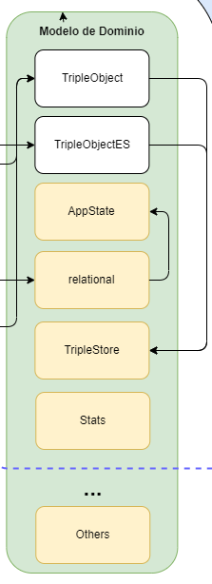
Descubrimiento. Discovery-Service. Modelo de dominio
Paquete appstate: Clases que modelan el estado de los datos y la aplicación.
Paquete elasticsearch: Clases que modelan el objeto TripleObject adaptado para su uso en Elasticsearch (TripleObjectES).
Paquete relational: Clases que modelan las entidades de la BBDD relacional (Entidades JPA). Estas clases modelan: Estado de la aplicación, Jobs, Peticiones, Respuestas y Acciones ante similitudes encontradas.
Paquete stats: Clases que el modelan las estadísticas relativas a las clases e instancias a tratar por la librería de descubrimiento, como por ejemplo el índice de relevancia de un determinado atributo para una entidad.
TripleStore: Esta clase modela datos relativos a el origen del dato (triple store)
TripleObject: Clase principal que modela la entidad a comparar, con suficiente grado de generalización para modelar cualquier objeto representable en un triple store. Sus atributos pueden resumirse en 2 tipos:
Metadatos: Datos acerca del origen de al información y su lugar de almacenamiento
Atributos: Todos los atributos de la entidad que de forma recursiva pueden contener otros TripleObject
Notes:
Estado del Arte
-----------------
Rama de investigación activa y abierta
No trivial
Distintas representaciones para valores equivalentes
Distintos tipos de datos y por tanto distintos tipos de evaluaciones de similitud
Distinta importancia de los atributos a la hora de identificar una entidad
Objetivos para el proyecto ASIO
------------------------------------
Evitar duplicados
Crear enlaces entre distintas entidades de distintos Backend SGI que representan un mismo concepto
Minimizar la intervención humana estableciendo 2 umbrales:
Actuación automática.
Informar a supervisor humano, para decidir si fusionar la entidad o no.

Slide 4
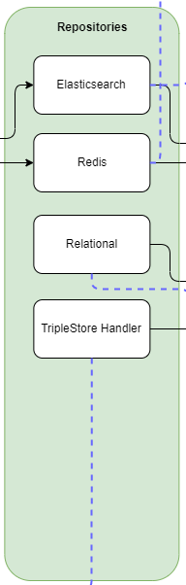
Descubrimiento. Discovery-Service. Repositorios
Elasticsearch: Conector hacia el repositorio de elasticsearch, con todos los métodos necesarios, para realizar las operaciones requeridas por la librería de descubrimiento y convertirlos en objetos TripleObjectES.
Redis: Conector hacia el repositorio de Redis, con todos los métodos necesarios, para realizar las operaciones requeridas por la librería de descubrimiento.
Relational: Conector hacia el repositorio de la BBDD relacional, con todos los métodos necesarios, para realizar las operaciones requeridas por la librería de descubrimiento..
TripleStore Handler: Conector hacia la el módulo data-fetcher de la federación, con todos los métodos necesarios, para recuperar los datos y convertirlos en objetos TripleObject
Notes:
Estado del Arte
-----------------
Rama de investigación activa y abierta
No trivial
Distintas representaciones para valores equivalentes
Distintos tipos de datos y por tanto distintos tipos de evaluaciones de similitud
Distinta importancia de los atributos a la hora de identificar una entidad
Objetivos para el proyecto ASIO
------------------------------------
Evitar duplicados
Crear enlaces entre distintas entidades de distintos Backend SGI que representan un mismo concepto
Minimizar la intervención humana estableciendo 2 umbrales:
Actuación automática.
Informar a supervisor humano, para decidir si fusionar la entidad o no.

Slide 5
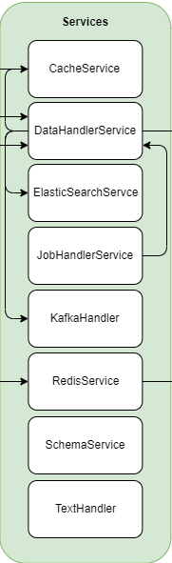
Descubrimiento. Discovery-Service. Servicios I
CacheService: Servicio encargado de mantener estructuras de datos en memoria, y de interactuar con la cache.
DataHandlerService: Servicio encargado de orquestar: el flujo de datos de la aplicación y las comparaciones de entidades, haciendo las invocaciones precisas a otros servicios.
ElasticSeachService: Servicio encargado de realizar las peticiones oportunas al repositorio de ElasticSearch (de forma asíncrona y concurrente) e implementar la logica de negocio que proceda.
RedisService: Servicio encargado de realizar las peticiones oportunas al repositorio de ElasticSearch (de forma asíncrona y concurrente) e implementar la logica de negocio que proceda.
Notes:
Estado del Arte
-----------------
Rama de investigación activa y abierta
No trivial
Distintas representaciones para valores equivalentes
Distintos tipos de datos y por tanto distintos tipos de evaluaciones de similitud
Distinta importancia de los atributos a la hora de identificar una entidad
Objetivos para el proyecto ASIO
------------------------------------
Evitar duplicados
Crear enlaces entre distintas entidades de distintos Backend SGI que representan un mismo concepto
Minimizar la intervención humana estableciendo 2 umbrales:
Actuación automática.
Informar a supervisor humano, para decidir si fusionar la entidad o no.

Slide 6
Descubrimiento. Discovery-Service. Servicios II
JobHandlerService: Servicio encargado de gestionar las distintas peticiones realizadas a la librería de descubrimiento por medio de su API Rest, crear los Jobs mínimos, para asegurarse no procesar la misma petición varias veces y de procesar las respuestas (para todos los clientes que las hubiesen requerido) ya sean síncronas (HTTP) o asíncronas (Kakfa y/o Webhook).
KafkaHandler: Servicio encargado de actuar como subscriptor y publicador para todos los topics que la aplicación requiera y de enviar los eventos precisos al resto de componentes de la aplicación que asi lo requieran.
SchemaService: Servicio encargado de interpretar cualquier URI creada por la factoría de URIs, pudiendo extraer la información implícita de los componentes de dicha URI.
TextHandler: Servicio en el que se delegan todas las tareas de procesamiento de texto, tales como la Normalización (eliminación de caracteres de puntuación y cambio a minusculas) y eliminación de Stop Words (Eliminación de palabras que no aportan significado en un texto, especialmente útil para reducir resultados de la búsqueda en elasticsearch).
Notes:
Estado del Arte
-----------------
Rama de investigación activa y abierta
No trivial
Distintas representaciones para valores equivalentes
Distintos tipos de datos y por tanto distintos tipos de evaluaciones de similitud
Distinta importancia de los atributos a la hora de identificar una entidad
Objetivos para el proyecto ASIO
------------------------------------
Evitar duplicados
Crear enlaces entre distintas entidades de distintos Backend SGI que representan un mismo concepto
Minimizar la intervención humana estableciendo 2 umbrales:
Actuación automática.
Informar a supervisor humano, para decidir si fusionar la entidad o no.

Slide 7
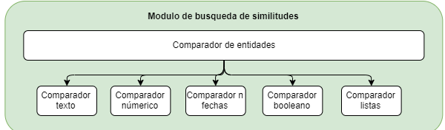
Descubrimiento. Discovery-Service. Modulo de búsqueda de similitudes
Comparador de entidades: Módulo que calcula la similitud entre entidades haciendo uso del resto de componentes de este módulo y de si mismo
Comparador numérico: Calcula similitud de dos atributos de tipo numérico según la algoritmia ya expuesta.
Comparador de fechas: Calcula similitud de dos atributos de tipo fecha según la algoritmia ya expuesta.
Comparador booleano: Calcula similitud de dos atributos de tipo booleano según la algoritmia ya expuesta.
Comparador listas: Calcula similitud de dos atributos de tipo lista según la algoritmia ya expuesta.
Notes:
Estado del Arte
-----------------
Rama de investigación activa y abierta
No trivial
Distintas representaciones para valores equivalentes
Distintos tipos de datos y por tanto distintos tipos de evaluaciones de similitud
Distinta importancia de los atributos a la hora de identificar una entidad
Objetivos para el proyecto ASIO
------------------------------------
Evitar duplicados
Crear enlaces entre distintas entidades de distintos Backend SGI que representan un mismo concepto
Minimizar la intervención humana estableciendo 2 umbrales:
Actuación automática.
Informar a supervisor humano, para decidir si fusionar la entidad o no.

Slide 8
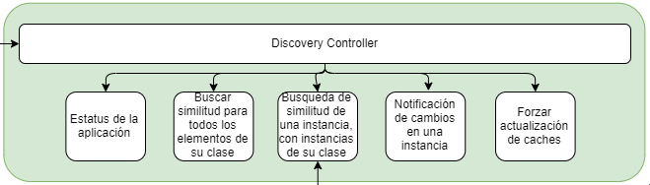
Descubrimiento. Discovery-Back. API REST I
Búsqueda de similitud entre todos los elementos de una clase: Petición para realizar la comparación de todos los elementos de una clase para buscar duplicados (mismo backend) o elementos relacionados (links) en distintos backend insertados en los triple stores de los nodos.
Búsqueda de similitud a partir de un objeto : Calcula similitud entre el objeto pasado por parámetro y el resto de elementos de su misma clase. Esto, mediante la integración con la factoría de URIs, evita la creación de nuevos duplicados en los triple store
La factoría de URIs, recibe una petición para asignar una URI, por cada nuevo objeto que se quiere insertar, esta se comunica con la librería de descubrimiento para determinar si ese objeto ya existe en el triple store, dándose uno de estos casos:
No existe y por lo tanto se crea una nueva URI
Existe en el mismo nodo y se retorna la URI del objeto duplicado, y por lo tanto la acción a ejecutar será un UPDATE
Se detecta en otro nodo, y se realiza un INSERT y una operación de LINK, que vincula el objeto creado con el objeto similar, encontrado en otro nodo.
Notes:
Estado del Arte
-----------------
Rama de investigación activa y abierta
No trivial
Distintas representaciones para valores equivalentes
Distintos tipos de datos y por tanto distintos tipos de evaluaciones de similitud
Distinta importancia de los atributos a la hora de identificar una entidad
Objetivos para el proyecto ASIO
------------------------------------
Evitar duplicados
Crear enlaces entre distintas entidades de distintos Backend SGI que representan un mismo concepto
Minimizar la intervención humana estableciendo 2 umbrales:
Actuación automática.
Informar a supervisor humano, para decidir si fusionar la entidad o no.

Slide 9
Descubrimiento. Discovery-Back. API REST II
Estatus: Retorna el estado de la aplicación y los datos.
Notificación de cambios en una instancia: Este end point tiene como finalidad integrarse con el procesador de eventos, de forma que cuando se realice un cambio sobre un objeto en un Triple Store, ya sea una operación INSERT, UPDATE o DELETE, este tenga un método de comunicación con la librería de descubrimiento, que debe de:
Actualizar las estructuras de datos
Actualizar la cache
Actualizar la entidad almacenada en Elasticsearch
Forzar actualización de cache: Este endpoint fuerza a recargar las estructuras de datos, realizando las peticiones oportunas al triple store.
Notes:
Estado del Arte
-----------------
Rama de investigación activa y abierta
No trivial
Distintas representaciones para valores equivalentes
Distintos tipos de datos y por tanto distintos tipos de evaluaciones de similitud
Distinta importancia de los atributos a la hora de identificar una entidad
Objetivos para el proyecto ASIO
------------------------------------
Evitar duplicados
Crear enlaces entre distintas entidades de distintos Backend SGI que representan un mismo concepto
Minimizar la intervención humana estableciendo 2 umbrales:
Actuación automática.
Informar a supervisor humano, para decidir si fusionar la entidad o no.

Slide 10
Descubrimiento. Dependencias
Dependencias con otros servicios (docker-compose):
Elasticsearch: Motor de búsqueda por documentos indexados
Redis: Base de datos tipo clave y valor en memoria de alta velocidad.
Base de datos relacional (MariaDB): Base de datos relacional para objetos persistentes.
Kafka: Cola de mensajes para suscripción y publicación en topics.
Kibana (opcional): Frontal para facilitar el visionado de los datos almacenados en Elasticsearch.
MariaDB: Base de datos relacional, para almacenamiento persistente.
Service Discovery: Necesita que el servicio de service-discovery este desplegado.
Configuración:
Fichero appication.yml: configuración de la aplicación
Fichero docker-compose.yml en directorio docker-devenv: configuración de contenedores docker para instalar el entorno.
Notes:
Estado del Arte
-----------------
Rama de investigación activa y abierta
No trivial
Distintas representaciones para valores equivalentes
Distintos tipos de datos y por tanto distintos tipos de evaluaciones de similitud
Distinta importancia de los atributos a la hora de identificar una entidad
Objetivos para el proyecto ASIO
------------------------------------
Evitar duplicados
Crear enlaces entre distintas entidades de distintos Backend SGI que representan un mismo concepto
Minimizar la intervención humana estableciendo 2 umbrales:
Actuación automática.
Informar a supervisor humano, para decidir si fusionar la entidad o no.

Slide 11
Federación I.
El servicio de federación da una respuesta conjunta de la red HERCULES ante una consulta sobre el sistema a nivel global
Cada nodo de la red Hércules dispone de un nodo de federación.
Usa una estrategia P2P, donde el nodo origen de la petición, actúa como maestro agrupando los resultados de todas las peticiones
Las peticiones de realizan de forma concurrente, de forma que el tiempo necesario para obtener el resultado no es la suma de los tiempos de cada petición, sino el de la petición mas lenta (y el tiempo necesario para agrupar los resultados).
Usa el servicio Service Discovery para obtener la dirección del resto de nodos federados.
La librería de descubrimiento, añade tripletas de similitud entre entidades y estas son usadas en la agrupación de resultados.
Notes:
Estado del Arte
-----------------
Rama de investigación activa y abierta
No trivial
Distintas representaciones para valores equivalentes
Distintos tipos de datos y por tanto distintos tipos de evaluaciones de similitud
Distinta importancia de los atributos a la hora de identificar una entidad
Objetivos para el proyecto ASIO
------------------------------------
Evitar duplicados
Crear enlaces entre distintas entidades de distintos Backend SGI que representan un mismo concepto
Minimizar la intervención humana estableciendo 2 umbrales:
Actuación automática.
Informar a supervisor humano, para decidir si fusionar la entidad o no.

Slide 12
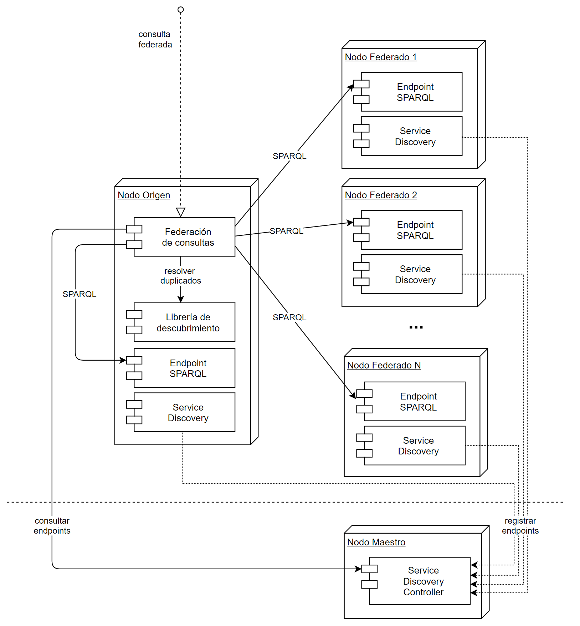
Federación II.
Notes:
Estado del Arte
-----------------
Rama de investigación activa y abierta
No trivial
Distintas representaciones para valores equivalentes
Distintos tipos de datos y por tanto distintos tipos de evaluaciones de similitud
Distinta importancia de los atributos a la hora de identificar una entidad
Objetivos para el proyecto ASIO
------------------------------------
Evitar duplicados
Crear enlaces entre distintas entidades de distintos Backend SGI que representan un mismo concepto
Minimizar la intervención humana estableciendo 2 umbrales:
Actuación automática.
Informar a supervisor humano, para decidir si fusionar la entidad o no.

Slide 13
Federación. Modulo Fetch Data
Este módulo es el encargado de facilitar las tareas de obtención de datos a la librería de descubrimiento, realizando las siguientes tareas:
Obtener información de los nodos activos, por medio de una llamada al servicio Service Discovery
Realizar la/las llamadas necesarias a los nodos para obtener los resultados por medio de los conectores creados para tal efecto. Estos conectores pueden ser:
Endpoint SPARQL
API Rest
Paginar las peticiones y los resultados de forma que las consultas nunca puedan tumbar el sistema.
Agrupar los resultados.
Mapear los resultados en listas de objetos tipo TripleObjectSimplified, de forma que el proceso de conversión a objetos de tipo TripleObject en la librería de descubrimiento sea trivial y poco costoso.
Notes:
Estado del Arte
-----------------
Rama de investigación activa y abierta
No trivial
Distintas representaciones para valores equivalentes
Distintos tipos de datos y por tanto distintos tipos de evaluaciones de similitud
Distinta importancia de los atributos a la hora de identificar una entidad
Objetivos para el proyecto ASIO
------------------------------------
Evitar duplicados
Crear enlaces entre distintas entidades de distintos Backend SGI que representan un mismo concepto
Minimizar la intervención humana estableciendo 2 umbrales:
Actuación automática.
Informar a supervisor humano, para decidir si fusionar la entidad o no.

Slide 14
Federación. Modulo de federación
Este módulo es el encargado de procesar las peticiones SPARQL a cada uno de los servicios federados disponibles de forma que realice las siguientes tareas:
Obtener información de los nodos activos, por medio de una llamada al servicio Service Discovery
Realizar la/las llamadas necesarias a los nodos para obtener los resultados por medio de los conectores Endpoint SPARQL creados para tal efecto.
Paginar las peticiones y los resultados de forma que las consultas nunca puedan tumbar el sistema.
Agrupar los resultados.
Dar el formato de salida esperado.
Notes:
Estado del Arte
-----------------
Rama de investigación activa y abierta
No trivial
Distintas representaciones para valores equivalentes
Distintos tipos de datos y por tanto distintos tipos de evaluaciones de similitud
Distinta importancia de los atributos a la hora de identificar una entidad
Objetivos para el proyecto ASIO
------------------------------------
Evitar duplicados
Crear enlaces entre distintas entidades de distintos Backend SGI que representan un mismo concepto
Minimizar la intervención humana estableciendo 2 umbrales:
Actuación automática.
Informar a supervisor humano, para decidir si fusionar la entidad o no.

Slide 15
Descubrimiento. Dependencias
Dependencias con otros servicios:
MariaDB: Base de datos relacional, para almacenamiento persistente.
Federación: Necesita que el servicio de federación este desplegado.
Configuración:
Fichero appication.yml: configuración de la aplicación
Fichero docker-compose.yml en directorio docker-devenv: configuración de contenedores docker para instalar el entorno.
Notes:
Estado del Arte
-----------------
Rama de investigación activa y abierta
No trivial
Distintas representaciones para valores equivalentes
Distintos tipos de datos y por tanto distintos tipos de evaluaciones de similitud
Distinta importancia de los atributos a la hora de identificar una entidad
Objetivos para el proyecto ASIO
------------------------------------
Evitar duplicados
Crear enlaces entre distintas entidades de distintos Backend SGI que representan un mismo concepto
Minimizar la intervención humana estableciendo 2 umbrales:
Actuación automática.
Informar a supervisor humano, para decidir si fusionar la entidad o no.

Slide 16
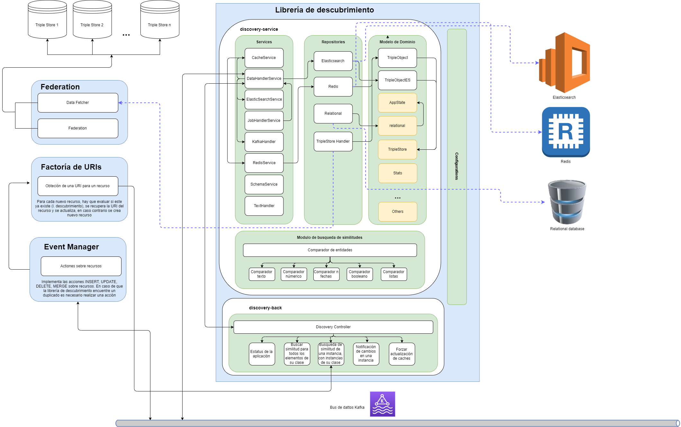
Arquitectura: Integración de servicios

Slide 17
Documentación: https://github.com/HerculesCRUE/ib-asio-docs-/blob/master/entregables_hito_2/libreria_descubrimiento/Librer%C3%ADa%20de%20descubrimiento.md
Repositorio: https://github.com/HerculesCRUE/ib-discovery , https://github.com/HerculesCRUE/ib-federation

